Slide 1
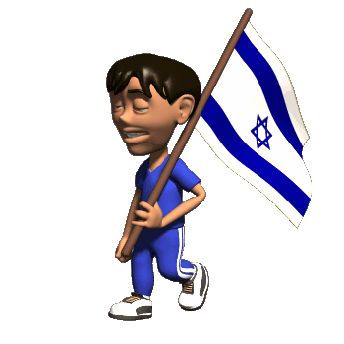

ספר שמואל - א
פרק א' :
לידתו של שמואל
שיעורים 1 - 4
© לעורך: יאיר בקר
yairbeker@walla.com
מנהל פורום תנ"ך
Notes:
כל הזכויות שמורות

Slide 2
שיעור מספר: 1
© לעורך: יאיר בקר
Notes:
כל הזכויות שמורות

Slide 3

מה למדנו שיעור שעבר?
בשיעורי הבית שאלנו:
מה פשר הסמלים בדגל ישראל
ואיזה מבנה חשוב בירושלים מכונה "משכן"?
מי רוצה לענות?

Slide 4
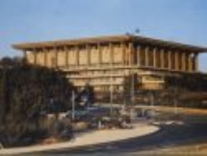
מה למדנו שיעור שעבר?
הפסים בדגל מסמלים את הפסים שבטלית.
המגן דוד הוא סמל של דוד המלך עליו נלמד בהרחבה החל מפרק ט"ו.
המבנה של הכנסת נקרא "משכן הכנסת", כי בו שוכנים (נמצאים) נבחרי העם, המחוקקים.
Notes:
למתקדמים: שימו לב לעמודים המעטרים את בניין הכנסת. כמו עמודי המשכן. עיטור מבנים ע"פ דגם המשכן מצוי גם במערת המכפלה שנבנתה ע"י דוד המלך על קברי האבות ואדם וחווה.

Slide 5
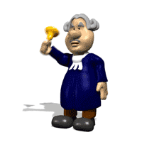

תזכורת משיעורים קודמים
מבוא
שאלת פתיחה
חלוקת התנ"ך
מיקום הספר
עקרות חנה
נשות אלקנה
עקרות חנה
אהבת אלקנה
את חנה
הצער של חנה
תפילת חנה
חנה נודרת נדר
הולדת שמואל
נזירות שמשון
עקרות נוספות
שאלת סיום
נתחיל בתזכורת:
למדנו : שהַתַּנַ'ך , בין השאר, מְסַפֵּר אֶת
סִיפּוּרוֹ שֵל הַעָם הַיְהוּדִי.
מי זוכר לכמה חלקים מחולק התנ"ך?
ומה שמו של כל חלק??
Notes:
התשובה בעמוד הבא.

Slide 6

מבוא
מבוא
שאלת פתיחה
חלוקת התנ"ך
מיקום הספר
עקרות חנה
נשות אלקנה
עקרות חנה
אהבת אלקנה
את חנה
הצער של חנה
תפילת חנה
חנה נודרת נדר
הולדת שמואל
נזירות שמשון
עקרות נוספות
שאלת סיום
תנ"ך
נְבִיאִים
תוֹרָה
כְּתוּבִים
שיבת ציון
5 מגילות:
אסתר, רות, ...
מזמורי תהילים
כיבוש ארץ ישראל
המלכים:
שאול, דוד, שלמה..
חורבן בית המקדש
גלות בבל
בריאת העולם
שלושת האבות
שעבוד מצרים
קבלת תורה
הליכה במדבר
Notes:
לא למדנו את כל הנושאים, אלא להדגיש עד היכן הגענו! מבריאת העולם עד לכניסה לארץ.
לרשום במחברת מונחים – תנ"ך = ראשי תיבות של: תורה נביאים כתובים.

Slide 7

או בקיצור...
מבוא
שאלת פתיחה
חלוקת התנ"ך
מיקום הספר
עקרות חנה
נשות אלקנה
עקרות חנה
אהבת אלקנה
את חנה
הצער של חנה
תפילת חנה
חנה נודרת נדר
הולדת שמואל
נזירות שמשון
עקרות נוספות
שאלת סיום
תנ"ך
נְבִיאִים
תוֹרָה
כְּתוּבִים
תורה
תורה
תורה
מהכניסה לארץ ועד לחורבן בית ראשון
מהבריאה
עד
לכניסה לא"י
משיבת ציון
עד בית שני

Slide 8
מבוא
מבוא
שאלת פתיחה
חלוקת התנ"ך
מיקום הספר
עקרות חנה
נשות אלקנה
עקרות חנה
אהבת אלקנה
את חנה
הצער של חנה
תפילת חנה
חנה נודרת נדר
הולדת שמואל
נזירות שמשון
עקרות נוספות
שאלת סיום
שמואל הוא הספר השמיני מתוך כ"ד (=24) הספרים שהתקדשו
כְּתוּבִים
נְבִיאִים
תוֹרָה
14. תהילים
15. משלי
16. איוב
17-21) 5 מגילות
22. עזרא
23. נחמיה
24. דברי הימים א+ב
6. יהושוע
7. שופטים
8. שמואל א+ב
9. מלכים א+ב
10. ישעיה
11. ירמיה
12. יחזקאל
13. תרי עשר (=12)
בראשית
שמות
ויקרא
במדבר
דברים
Notes:
למתחילים: רק לשים לב, ששמואל הוא במספר 8, כלומר אחרי המדבר, אחרי שכנסו לארץ (ביהושע שופטים) ולפני שיש מלכים בישראל. למתקדמים: שימו לב, שהחלוקה של שמואל לשני ספרים, אינה חלוקה שנהגה אצל היהודים, אלא אצל הנוצרים (ובוולגטה). בימנו, בגלל שהנוצרים הדפיסו הכי הרבה תנ"כים בעולם, השתרשה חלוקה זו גם אצלנו היהודים.

Slide 9
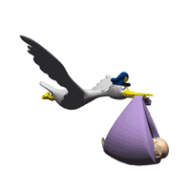
מבוא
שאלת פתיחה
חלוקת התנ"ך
מיקום הספר
עקרות חנה
נשות אלקנה
עקרות חנה
אהבת אלקנה
את חנה
הצער של חנה
תפילת חנה
חנה נודרת נדר
הולדת שמואל
השוואות:
לנזירות שמשון
לעקרות נוספות
שאלת סיום
מי שמע על שמואל הנביא??
מי יודע כיצד נולד שמואל הנביא?....
מה עשתה אימו חנה כדי שיולד לה בן??
Notes:
כמובן, ללא פירוט החלק הביולוגי... נסתפק בתמונה של חסידה...

Slide 10
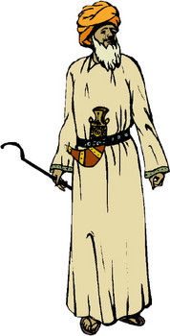
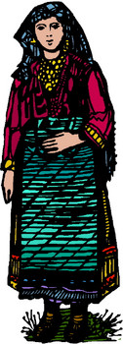
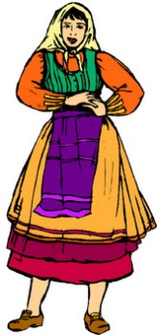
נשות אלקנה
מבוא
שאלת פתיחה
חלוקת התנ"ך
מיקום הספר
עקרות חנה
נשות אלקנה
עקרות חנה
אהבת אלקנה
את חנה
הצער של חנה
תפילת חנה
חנה נודרת נדר
הולדת שמואל
השוואות:
לנזירות שמשון
לעקרות נוספות
שאלת סיום
שמואל-א' פרק א':
א. וַיְהִי אִישׁ אֶחָד..
וּשְׁמוֹ אֶלְקָנָה...
וְלוֹ, שְׁתֵּי נָשִׁים.
שֵׁם אַחַת חַנָּה:
וְשֵׁם הַשֵּׁנִית פְּנִינָּה
שמי...
שמי...
שמי...
Notes:
השלימו עם הילדים את השמות בתוך הבלונים. (חביב יהיה לשמוע מדוע פנינה/חנה היא הדמות שבחרו מתוך השתיים).
למתקדמים: גבר + אישה + אישה = ביגמיה. כיום, לאחר "חרם דרבנו גרשום" אסור להתחתן עם שתי נשים, בגלל הקנאה שזה יוצר ביניהן.

Slide 11


עקרות חנה
מבוא
שאלת פתיחה
חלוקת התנ"ך
מיקום הספר
עקרות חנה
נשות אלקנה
עקרות חנה
אהבת אלקנה
את חנה
הצער של חנה
תפילת חנה
חנה נודרת נדר
הולדת שמואל
השוואות:
לנזירות שמשון
לעקרות נוספות
שאלת סיום
וְ(לעומתה) לְחַנָּה אֵין יְלָדִים".
"וַיְהִי לִפְנִינָּה יְלָדִים,
Notes:
למתקדמים: שימו לב – פס' 1-2 הינם "אקספוזיציה" ("מצג פתיחה"), היות וכוללים את הפרטים הבאים - שמות הדמויות, מעמדן, המקום בו פעלו, המהווים רמז לסיבוך העלילתי בהמשך הסיפור!

Slide 12
עקרות חנה
מבוא
שאלת פתיחה
חלוקת התנ"ך
מיקום הספר
עקרות חנה
נשות אלקנה
עקרות חנה
אהבת אלקנה
את חנה
הצער של חנה
תפילת חנה
חנה נודרת נדר
הולדת שמואל
השוואות:
לנזירות שמשון
לעקרות נוספות
שאלת סיום
השלימו (מתוך בנק המילים):
חנה היא _____
כי ___ לה ילדים.
ואילו פנינה היא - _____
כי ___ לה ילדים.
אישה, אמא, עקרה, יש, אין.
Notes:
רשות: רגע של עברית.. אשה עקרה = אישה בלי ילדים. כמו "ויכוח עקר" = ויכוח חסר תועלת. עקר = בלי תועלת/המשכיות.

Slide 13
עקרות חנה
מבוא
שאלת פתיחה
חלוקת התנ"ך
מיקום הספר
עקרות חנה
נשות אלקנה
עקרות חנה
אהבת אלקנה
את חנה
הצער של חנה
תפילת חנה
חנה נודרת נדר
הולדת שמואל
השוואות:
לנזירות שמשון
לעקרות נוספות
שאלת סיום
פעולות
פעולות
מחשבות
מחשבות
רגשות
רגשות
Notes:
השלימו עם הילדים את הבועות. מה חשבה/הרגישה/עשתה כל אחת מהן בגלל המצב הזה. כיצד הם היו מתנהגים.

Slide 14
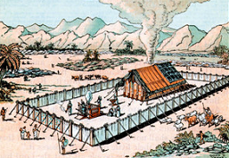
אהבת אלקנה
מבוא
שאלת פתיחה
חלוקת התנ"ך
מיקום הספר
עקרות חנה
נשות אלקנה
עקרות חנה
אהבת אלקנה
את חנה
הצער של חנה
תפילת חנה
חנה נודרת נדר
הולדת שמואל
השוואות:
לנזירות שמשון
לעקרות נוספות
שאלת סיום
ג. וְעָלָה הָאִישׁ הַהוּא מֵעִירוֹ
מִיָּמִים יָמִימָה
לְהִשְׁתַּחֲו‍ות וְלִזְבּוחַ לַה' בְּשִׁלה;
מתחו קו בין מילה לפירושה:
כל שנה
הלך / נסע
להקריב
אלקנה
עלה
ימים ימימה
אלקנה
לזבוח
Notes:
למתקדמים: לעלות הפירוש, לנוע ממקום נמוך למקום גבוה. אלא.. שלא כל המקומות הקדושים נמצאים במקום גבוה, אלא הכוונה למקום גבוה יותר מבחינה רוחנית. למשל: עולים לישראל גם ממצרים וגם מלבנון.. למרות שישראל נמוכה פיזית מלבנות.

Slide 15

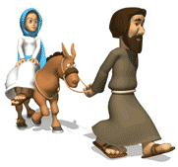
אהבת אלקנה
מבוא
שאלת פתיחה
חלוקת התנ"ך
מיקום הספר
עקרות חנה
נשות אלקנה
עקרות חנה
אהבת אלקנה
את חנה
הצער של חנה
תפילת חנה
חנה נודרת נדר
הולדת שמואל
השוואות:
לנזירות שמשון
לעקרות נוספות
שאלת סיום
בימים ההם,
היו עולים ברגל (בהליכה, או בנסיעה על חמור..)
לרגל (=לכבוד) החג,
למקומות קדושים, להתפלל בהם.
אלו מנהגים נוספים נוהגים לעשות בחגים??
Notes:
מנהגים נוספים: תפילה, סעודה, בגדים חגיגיים, מאכלים מיוחדים לכל חג, טקסים.
נא לרשום במחברת אוצר מילים: שלושת הרגלים = שלושת החגים בהם בני ישראל היו עולים ברגל לירושלים להקריב קורבנות במקדש. בפסח, בשבועות ובסוכות.
למתקדמים: רגע של עברית: "שלושת הרגלים" אלו שלושת החגים שבהם היו בני ישראל הולכים ברגל לירושלים להקריב קורבנות חג / חגיגה.

Slide 16

אהבת אלקנה
מבוא
שאלת פתיחה
חלוקת התנ"ך
מיקום הספר
עקרות חנה
נשות אלקנה
עקרות חנה
אהבת אלקנה
את חנה
הצער של חנה
תפילת חנה
חנה נודרת נדר
הולדת שמואל
השוואות:
לנזירות שמשון
לעקרות נוספות
שאלת סיום
ד. וַיִּזְבַּח אֶלְקָנָה (הקריב קורבנות)
וְנָתַן לִפְנִינָּה אִשְׁתּוֹ וּלְכָל-בָּנֶיהָ וּבְנוֹתֶיהָ –
מָנוֹת (=חלקים מהבשר של הקורבן).
Notes:
למחברת מונחים: קורבן = שחיטה של בעל חיים במסגרת תפילה/פולחן בבית מקדש.

Slide 17
אהבת אלקנה
מבוא
שאלת פתיחה
חלוקת התנ"ך
מיקום הספר
עקרות חנה
נשות אלקנה
עקרות חנה
אהבת אלקנה
את חנה
הצער של חנה
תפילת חנה
חנה נודרת נדר
הולדת שמואל
השוואות:
לנזירות שמשון
לעקרות נוספות
שאלת סיום
בחשבון:
מנה
במזון
בזמן עבר:
Notes:
בחשבון: התוצאה של חילוק. במזון: חלק מהאוכל, בזמן עבר = ספר.
למתקדמים - ביטויים נוספים: משלוח מנות, מנת משכל, מנת חלקו, מנת קיום

Slide 18
אהבת אלקנה
מבוא
שאלת פתיחה
חלוקת התנ"ך
מיקום הספר
עקרות חנה
נשות אלקנה
עקרות חנה
אהבת אלקנה
את חנה
הצער של חנה
תפילת חנה
חנה נודרת נדר
הולדת שמואל
השוואות:
לנזירות שמשון
לעקרות נוספות
שאלת סיום
ד. וַיִּזְבַּח אֶלְקָנָה (הקריב קורבנות)
וְנָתַן לִפְנִינָּה אִשְׁתּוֹ וּלְכָל-בָּנֶיהָ וּבְנוֹתֶיהָ –
מָנוֹת (=חלקים מהבשר של הקורבן).
ה. וּלְחַנָּה, יִתֵּן מָנָה אַחַת אַפָּיִם (חלק יפה מאוד)
כִּי אֶת-חַנָּה אָהֵב.
יפה ≠ משובח ≠ גדול
Notes:
לא מסופר שפנינה הגיבה בקנאה ובכעס, כפי שצפוי, כנראה הבינה מדוע אלקנה נותן לחנה חלק יפה יותר, כדי לפצות על הצער שלה, שלה אין בנים. בכל מקרה, אצל יוסף ואחיו, הכותנות שנתן יעקב גרמה לקנאה רבה אצל האחים, עד שמכרוהו לבסוף.

Slide 19

שיעורי בית
מבוא
שאלת פתיחה
חלוקת התנ"ך
מיקום הספר
עקרות חנה
נשות אלקנה
עקרות חנה
אהבת אלקנה
את חנה
הצער של חנה
תפילת חנה
חנה נודרת נדר
הולדת שמואל
השוואות:
לנזירות שמשון
לעקרות נוספות
שאלת סיום
למה אלקנה נתן לה את החלק הכי יפה באוכל?
דיון:
כיצד לדעתכם הדבר השפיע על פנינה, שחנה קיבלה את המנה הכי יפה?
( האם זה מזכיר לכם סיפור נוסף שהאב הפלה לטובה ונתן לאחד מילדיו יחס טוב מאשר לשאר האחים? )
ענו על שאלות 2א - 2ג
בעמודים 11-13 בחוברת
Notes:
התשובות לדיון בפרק הבא.

Slide 20
שיעור מספר: 2
© לעורך: יאיר בקר
Notes:
כל הזכויות שמורות

Slide 21
מה למדנו בשיעור שעבר?
אלקנה: היכן גר? מה שמות נשותיו? מאיזה שבט הוא?
עלי: היכן הוא גר? מה שמות בניו? מה היה תפקידו?
פנינה: כיצד היא התייחסה לחנה?

Slide 22
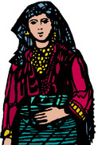
הצער של חנה
מבוא
שאלת פתיחה
חלוקת התנ"ך
מיקום הספר
עקרות חנה
נשות אלקנה
עקרות חנה
אהבת אלקנה
את חנה
הצער של חנה
תפילת חנה
חנה נודרת נדר
הולדת שמואל
השוואות:
לנזירות שמשון
לעקרות נוספות
שאלת סיום
ז. וַתִּבְכֶּה (חנה), וְלא תאכַל.
שאלה:
למה לדעתכם
חנה בכתה ולא אכלה??
Notes:
התשובה בעמוד הבא

Slide 23
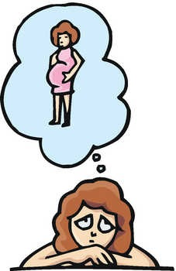
הצער של חנה
מבוא
שאלת פתיחה
חלוקת התנ"ך
מיקום הספר
עקרות חנה
נשות אלקנה
עקרות חנה
אהבת אלקנה
את חנה
הצער של חנה
תפילת חנה
חנה נודרת נדר
הולדת שמואל
השוואות:
לנזירות שמשון
לעקרות נוספות
שאלת סיום
תשובה
לחנה לא היה תיאבון כי היתה
עצובה מאוד שאין לה ילד.

Slide 24
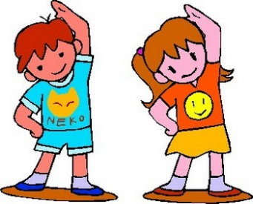
הצער של חנה
מבוא
שאלת פתיחה
חלוקת התנ"ך
מיקום הספר
עקרות חנה
נשות אלקנה
עקרות חנה
אהבת אלקנה
את חנה
הצער של חנה
תפילת חנה
חנה נודרת נדר
הולדת שמואל
השוואות:
לנזירות שמשון
לעקרות נוספות
שאלת סיום
ח. וַיֹּאמֶר לָהּ אֶלְקָנָה אִישָׁהּ (=האיש שלה),
חַנָּה, לָמֶה תִבְכִּי??
וְלָמֶה לא תאכְלִי??
וְלָמֶה יֵרַע לְבָבֵךְ??
הֲלוֹא אָנוכִי טוֹב לָךְ מֵעֲשָׂרָה בָּנִים ( = ילדים) !
<
Notes:
רגע של עברית: שימו לב, האות מ' במילה "מעשרה" פירושה "יותר מ".

Slide 25
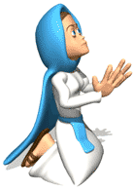
תפילת חנה
מבוא
שאלת פתיחה
חלוקת התנ"ך
מיקום הספר
עקרות חנה
נשות אלקנה
עקרות חנה
אהבת אלקנה
את חנה
הצער של חנה
תפילת חנה
חנה נודרת נדר
הולדת שמואל
השוואות:
לנזירות שמשון
לעקרות נוספות
שאלת סיום
ט. וַתָּקָם חַנָּה... (הלכה)
וְהִיא מָרַת נָפֶשׁ (=עצובה)
וַתִּתְפַּלֵּל עַל-ה' וּבָכה תִבְכֶּה.
מה לדעתכם בקשה חנה בתפילתה?
Notes:
שהילדים ישלימו בע"פ / בבלון.

Slide 26
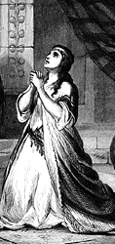
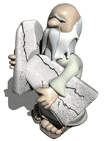
חנה נודרת נדר
מבוא
שאלת פתיחה
חלוקת התנ"ך
מיקום הספר
עקרות חנה
נשות אלקנה
עקרות חנה
אהבת אלקנה
את חנה
הצער של חנה
תפילת חנה
חנה נודרת נדר
הולדת שמואל
השוואות:
לנזירות שמשון
לעקרות נוספות
שאלת סיום
יא. וַתִּדּור נֶדֶר (=חנה התחייבה)
אִם תִרְאֶה בָּעֳנִי אֲמָתֶךָ
(= תראה את הסבל שלי, ה"משרתת" שלך).
וזכרתני (=תתן לי בן זכר)
וּנְתַתִּיו לַה' כָּל יְמֵי חַייו,
וּמוֹרָה לא-יַעֲלֶה עַל-ראשׁוֹ
(=לא יסתפר, בדומה לחוק ה"נזיר").
Notes:
למתקדמים: שימו לב, בעברית המילה זכר היא מלשון זיכרון, כי הגבר שומר על הזיכרון של שם האב, שומר על שם משפחתו.
כמו כן, שים לב: חנה מקדישה את שמואל לה' , עוד בטרם נולד ולכל חייו (ולא רק מגיל 25 כמו שאר הכהנים הלווים)

Slide 27
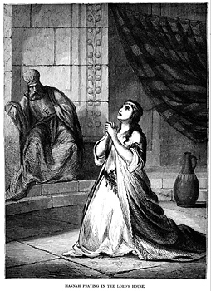


תפילת חנה
מבוא
שאלת פתיחה
חלוקת התנ"ך
מיקום הספר
עקרות חנה
נשות אלקנה
עקרות חנה
אהבת אלקנה
את חנה
הצער של חנה
תפילת חנה
חנה נודרת נדר
הולדת שמואל
השוואות:
לנזירות שמשון
לעקרות נוספות
שאלת סיום
יב. וְעֵלִי (=הכהן הגדול באותה תקופה) שׁומֵר אֶת-פִּיהָ.
מה הכוונה שעלי "שומר את פיה"?
Notes:
שומר=מסתכל על פיה, בודק מה היא ממלמלת, ויחשיבה=חשב שהיא....

Slide 28
תפילת חנה
מבוא
שאלת פתיחה
חלוקת התנ"ך
מיקום הספר
עקרות חנה
נשות אלקנה
עקרות חנה
אהבת אלקנה
את חנה
הצער של חנה
תפילת חנה
חנה נודרת נדר
הולדת שמואל
השוואות:
לנזירות שמשון
לעקרות נוספות
שאלת סיום
יג. וְחַנָּה מְדַבֶּרֶת עַל-לִבָּהּ. רַק שְׂפָתֶיהָ נָּעוֹת, וְקוֹלָהּ לא יִשָּׁמֵעַ;
מה הייתם חושבים על אדם שמזיז שפתיים אך לא מדבר?
Notes:
שומר=מסתכל על פיה, בודק מה היא ממלמלת, ויחשיבה=חשב שהיא....

Slide 29
תפילת חנה
מבוא
שאלת פתיחה
חלוקת התנ"ך
מיקום הספר
עקרות חנה
נשות אלקנה
עקרות חנה
אהבת אלקנה
את חנה
הצער של חנה
תפילת חנה
חנה נודרת נדר
הולדת שמואל
השוואות:
לנזירות שמשון
לעקרות נוספות
שאלת סיום
"וַיַּחְשְׁבֶהָ עֵלִי לְשִׁכּורָה".
Notes:
שומר=מסתכל על פיה, בודק מה היא ממלמלת, ויחשיבה=חשב שהיא....

Slide 30
שיעורי בית
מבוא
שאלת פתיחה
חלוקת התנ"ך
מיקום הספר
עקרות חנה
נשות אלקנה
עקרות חנה
אהבת אלקנה
את חנה
הצער של חנה
תפילת חנה
חנה נודרת נדר
הולדת שמואל
השוואות:
לנזירות שמשון
לעקרות נוספות
שאלת סיום
דיון: מה זה לדעתכם "מדרש" או "דרש"?
קראו את ה"מדרש" בעמוד 16 בחוברת
וענו על שאלה 3.
Notes:
התשובות לדיון בשיעור הבא. יש להסביר לילדים מה זה "מדרש" ומי חיבר את המדרשים? (כתוב בעמ' 16 בחוברת).

Slide 31
שיעור מספר: 3
© לעורך: יאיר בקר
Notes:
כל הזכויות שמורות

Slide 32
מה למדנו בשיעור שעבר?
מבוא
שאלת פתיחה
חלוקת התנ"ך
מיקום הספר
עקרות חנה
נשות אלקנה
עקרות חנה
אהבת אלקנה
את חנה
הצער של חנה
תפילת חנה
חנה נודרת נדר
הולדת שמואל
השוואות:
לנזירות שמשון
לעקרות נוספות
שאלת סיום
ב"מדרש" הדרשן דורש "דרשות" שהן ____ לדברים שכתובים בתנ"ך.
פעמים הוא _____ מידע ופעמים הוא רק מסביר.
מה דרשו חז"ל על דברי עלי לחנה?
מוסיף, מפחית, מסביר, שואל על
Notes:
הסברים / פירושים, מוסיף.

Slide 33
חזרה על שיעורי הבית
מבוא
שאלת פתיחה
חלוקת התנ"ך
מיקום הספר
עקרות חנה
נשות אלקנה
עקרות חנה
אהבת אלקנה
את חנה
הצער של חנה
תפילת חנה
חנה נודרת נדר
הולדת שמואל
השוואות:
לנזירות שמשון
לעקרות נוספות
שאלת סיום
דיון: מה זה לדעתכם "מדרש" או "דרש"?
מי רוצה לספר על המדרש שקרא בשיעורי הבית?
על מה כעס אלקנה על אשתו ומדוע?
Notes:
הוא כעס עליה שהיא עצובה ובוכה לעצמה, וכי כל האמהות שהיו עקרות בכו לעצמן? והסיבה: כי רצה שתתפלל לה' במקום להיות עצובה על עצמה כל היום.
למתקדמים: מה הסיבה שהמדרש מוסיף "דרש" זה – למה לא להסתפק בפשט שרצה לעודד אותה שלא תהיה עצובה ולא להטיף לה מוסר? תשובה: כי הוא חוזר על השאלה שלו 3 פעמים – כך שחז"ל תמהים מה פשר כל שאלה ושאלה ולכן מוסיפים את הדרש – כאילו כל שאלה היא על התנהגותה של אחת מ 3 האמהות שהיו עקרות, מדוע את לא כמותה?

Slide 34
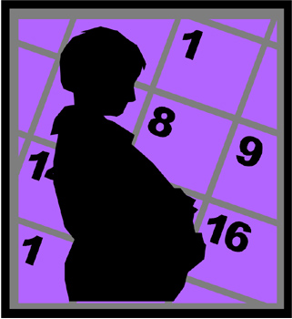


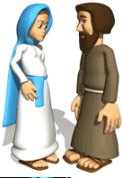
הולדת שמואל
מבוא
שאלת פתיחה
חלוקת התנ"ך
מיקום הספר
עקרות חנה
נשות אלקנה
עקרות חנה
אהבת אלקנה
את חנה
הצער של חנה
תפילת חנה
חנה נודרת נדר
הולדת שמואל
השוואות:
לנזירות שמשון
לעקרות נוספות
שאלת סיום
כ. וַיְהִי לִתְקֻפוֹת הַיָּמִים
(=לאחר 9 חודשים),
וַתַּהַר חַנָּה וַתֵּלֶד בֵּן;
Notes:
ציירו איזה בגד תפרה חנה לבנה בזמן שהמתינה 9 חודשים עד שיוולד.

Slide 35
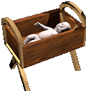
הולדת שמואל
מבוא
שאלת פתיחה
חלוקת התנ"ך
מיקום הספר
עקרות חנה
נשות אלקנה
עקרות חנה
אהבת אלקנה
את חנה
הצער של חנה
תפילת חנה
חנה נודרת נדר
הולדת שמואל
השוואות:
לנזירות שמשון
לעקרות נוספות
שאלת סיום
וַתִּקְרָא אֶת שְׁמוֹ שְׁמוּאֵל,
כִּי מֵה' שְׁאִלְתִּיו
(=כי מה' ביקשתי אותו).
= "מדרש – שם " .
Notes:
כמו "יעקב כי אחז בעקב עשיו" ועוד דוגמאות רבות מאוד. אדם=מאדמה, חוה-אם כל חי, קין- מה' קיניתיו, יצחק-כי שרה צחקה וכו'

Slide 36
הולדת שמואל
מבוא
שאלת פתיחה
חלוקת התנ"ך
מיקום הספר
עקרות חנה
נשות אלקנה
עקרות חנה
אהבת אלקנה
את חנה
הצער של חנה
תפילת חנה
חנה נודרת נדר
הולדת שמואל
השוואות:
לנזירות שמשון
לעקרות נוספות
שאלת סיום
לפני שנמשיך, בואו נראה מי זוכר את פירושי הביטויים הבאים:
שאלתיו עצוב
נדרה תספורת
מורה חלקים
מר נפש בקשתי אותו
מנות התחייבה
Notes:
שאלתיו=בקשתיו, מורה=תספורת, מר נפש=עצוב, רגל=חג. (למתקדמים: מי רוצה לרשום ליד כל מילה בטור ימין, מספרים לפי סדר התרחשות הסיפור: 1) מנות, 2) מרת נפש, 3) נדרה, 4) מורה 5) שאלתיו ).

Slide 37
השוואות
מבוא
שאלת פתיחה
חלוקת התנ"ך
מיקום הספר
עקרות חנה
נשות אלקנה
עקרות חנה
אהבת אלקנה
את חנה
הצער של חנה
תפילת חנה
חנה נודרת נדר
הולדת שמואל
השוואות:
לנזירות שמשון
לעקרות נוספות
שאלת סיום
האם הסיפור שלמדנו מזכיר לכם סיפורים אחרים בתנ"ך?
האם אתם מכירים עוד אנשים שנדרו נדר או לא הסתפרו?
האם אתם מכירים עוד עקרות?
Notes:
לא חייבים לעבור על כל הסיפור, אולי רק על מה שהתלמידים זכרו.

Slide 38
השוואה לשמשון הגיבור
מבוא
שאלת פתיחה
חלוקת התנ"ך
מיקום הספר
עקרות חנה
נשות אלקנה
עקרות חנה
אהבת אלקנה
את חנה
הצער של חנה
תפילת חנה
חנה נודרת נדר
הולדת שמואל
השוואות:
לנזירות שמשון
לעקרות נוספות
שאלת סיום
בפרקים י"ג-ט"ז בספר שופטים מסופר על שמשון הגיבור שהיה נזיר.
בדומה לשמואל, גם האמא של שמשון אמרה לבנה שאסור לו כל חייו להסתפר, אך בנוסף, היה אסור לשמשון לשתות יין ולאכול ענבים,
הסיבה:
כך ציווה עליה מלאך ה' אשר בישר לה כי בקרוב יוולד לה בן.

Slide 39
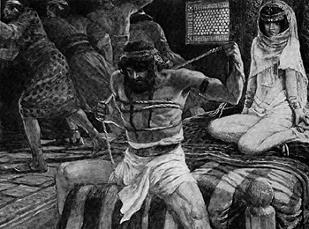
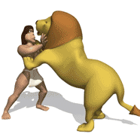
השוואה לשמשון הגיבור
מבוא
שאלת פתיחה
חלוקת התנ"ך
מיקום הספר
עקרות חנה
נשות אלקנה
עקרות חנה
אהבת אלקנה
את חנה
הצער של חנה
תפילת חנה
חנה נודרת נדר
הולדת שמואל
השוואות:
לנזירות שמשון
לעקרות נוספות
שאלת סיום
כל עוד שמשון שמר על חוקים אלו הוא היה איש חזק מאוד.
בין השאר מסופר על שמשון שהוא שיסע את פיו של האריה.
מסופר כי כאשר נפל בשבי הצליח לקרוע מעל עצמו את החבלים ולברוח מהשבי.

Slide 40
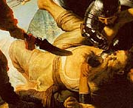
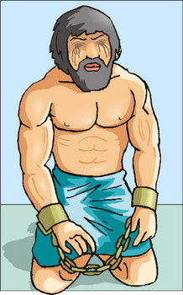
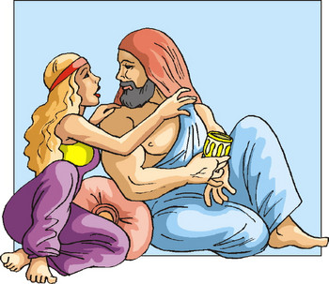
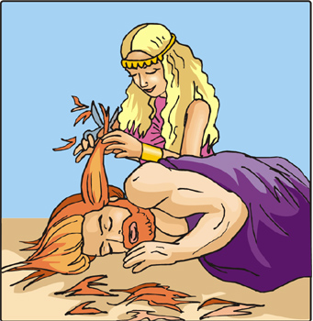
השוואה לשמשון
מבוא
שאלת פתיחה
חלוקת התנ"ך
מיקום הספר
עקרות חנה
נשות אלקנה
עקרות חנה
אהבת אלקנה
את חנה
הצער של חנה
תפילת חנה
חנה נודרת נדר
הולדת שמואל
השוואות:
לנזירות שמשון
לעקרות נוספות
שאלת סיום
אך שמשון חטא ושתה יין עם דלילה "חברתו" הפלישתית. דלילה ניצלה את ההזדמנות שהלך לישון, וגזזה את שערות ראשו. לכן נענש ונחלש. כך הפלישתים הצליחו לאסור אותו ולעוור אותו.
Notes:
למה "חברתו" במכראות, כי לא ידע שפועלת נגדו. היא היתה פלישתית והוא ישראלי.

Slide 41
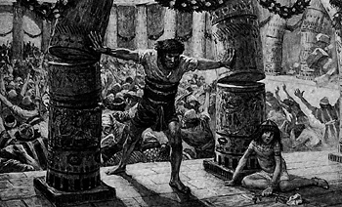
נזירות שמשון
מבוא
שאלת פתיחה
חלוקת התנ"ך
מיקום הספר
עקרות חנה
נשות אלקנה
עקרות חנה
אהבת אלקנה
את חנה
הצער של חנה
תפילת חנה
חנה נודרת נדר
הולדת שמואל
השוואות:
לנזירות שמשון
לעקרות נוספות
שאלת סיום
הפלישתים ערכו חגיגה על כך שהצליחו לאסור ולעוור את שמשון. שמשון ביקש מהנער ששירת אותו, שיוביל אותו לשני העמודים המרכזיים של האולם.
ואז צעק: "תמות נפשי עם פלישתים",
שבר את העמודים של הבניין,
הבניין קרס עליו
וגם על כל האויבים,
שחגגו באותה מסיבה

Slide 42
השוואות
מבוא
שאלת פתיחה
חלוקת התנ"ך
מיקום הספר
עקרות חנה
נשות אלקנה
עקרות חנה
אהבת אלקנה
את חנה
הצער של חנה
תפילת חנה
חנה נודרת נדר
הולדת שמואל
השוואות:
לנזירות שמשון
לעקרות נוספות
שאלת סיום
האם אתם מכירים עוד סיפורים במקרא, בהם נשים התפללו לילד, וה' שמע את תפילתן והעניק להם בן ?

Slide 43
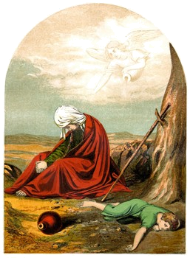
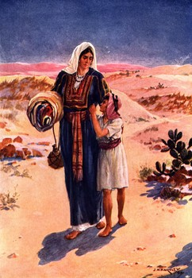
השוואה לשרה אימנו
מבוא
שאלת פתיחה
חלוקת התנ"ך
מיקום הספר
עקרות חנה
נשות אלקנה
עקרות חנה
אהבת אלקנה
את חנה
הצער של חנה
תפילת חנה
חנה נודרת נדר
הולדת שמואל
השוואות:
לנזירות שמשון
לעקרות נוספות
שאלת סיום
המקרה הראשון בתנ"ך הוא העקרות של שרה אימנו, אישתו של אברהם אבינו.
לשרה לא היה בן. גם היא קנאה באישה השנייה של בעלה. היא קנאה וכעסה על המשרתת שלה, הגר המצרית, שלה כן נולד בן מאברהם. לבן של הגר קראו ישמעאל.

Slide 44
השוואה לשרה אימנו
מבוא
שאלת פתיחה
חלוקת התנ"ך
מיקום הספר
עקרות חנה
נשות אלקנה
עקרות חנה
אהבת אלקנה
את חנה
הצער של חנה
תפילת חנה
חנה נודרת נדר
הולדת שמואל
השוואות:
לנזירות שמשון
לעקרות נוספות
שאלת סיום
לכן, בגלל כעסה, שרה גרשה את הגר וישמעאל למדבר.
רק לאחר עשרות שנים של תפילות, וביקור של שלושה אורחים מופלאים נולד לשרה בן מאברהם. לבן קראו יצחק אבינו. השם ניתן לו בגלל צחוקה של שרה כאשר שמעה את הבטחת האורחים לאברהם "שׁוב אשׁוב אליך כעת חיה והנה-בן לשׂרה אשׁתך... ותצחק שׂרה בקרבה..." ( בראשית י"ח פס י-י"ב)

Slide 45
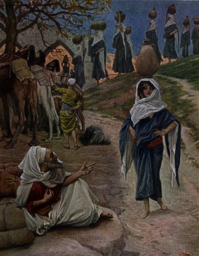
השוואה לרבקה
מבוא
שאלת פתיחה
חלוקת התנ"ך
מיקום הספר
עקרות חנה
נשות אלקנה
עקרות חנה
אהבת אלקנה
את חנה
הצער של חנה
תפילת חנה
חנה נודרת נדר
הולדת שמואל
השוואות:
לנזירות שמשון
לעקרות נוספות
שאלת סיום
המקרה השני בתנ"ך הוא העקרות של רבקה אימנו.
אברהם שלח את העבד שלו למצוא ליצחק אישה. אליעזר עבד אברהם ערך מבחן אופי לנערה שתתן לו ולגמלים לשתות.
אך גם רבקה היתה עקרה.
לאחר שיצחק ורבקה התפללו נולדו להם התאומים:
עשיו ויעקב אבינו.

Slide 46
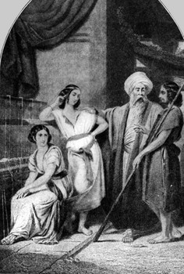
השוואה לרחל
מבוא
שאלת פתיחה
חלוקת התנ"ך
מיקום הספר
עקרות חנה
נשות אלקנה
עקרות חנה
אהבת אלקנה
את חנה
הצער של חנה
תפילת חנה
חנה נודרת נדר
הולדת שמואל
השוואות:
לנזירות שמשון
לעקרות נוספות
שאלת סיום
המקרה השלישי הוא: רחל.
רחל היתה האחותה הצעירה של לאה. שתיהן היו בנותיו של לבן הארמי, אליו ברח יעקב מפני עשיו אחיו.
שתיהן התחתנו עם יעקב אבינו. אך יעקב אהב את רחל יותר מאשר את לאה.

Slide 47
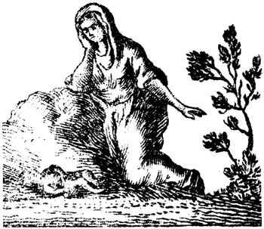
השוואה לרחל
מבוא
שאלת פתיחה
חלוקת התנ"ך
מיקום הספר
עקרות חנה
נשות אלקנה
עקרות חנה
אהבת אלקנה
את חנה
הצער של חנה
תפילת חנה
חנה נודרת נדר
הולדת שמואל
השוואות:
לנזירות שמשון
לעקרות נוספות
שאלת סיום
רק לאחר שרחל קיבלה את הדודאים (צמח מרפא) היא הצליחה ללדת את יוסף.
Notes:
למתקדמים: קרא בראשית ל' ט-יד,והשווה לעקרות לאה. השווה: את טיב הקשר בין לאה ורחל לפנינה וחנה!!!!!!!!!!!!!!

Slide 48
השוואות לעקרות
מבוא
שאלת פתיחה
חלוקת התנ"ך
מיקום הספר
עקרות חנה
נשות אלקנה
עקרות חנה
אהבת אלקנה
את חנה
הצער של חנה
תפילת חנה
חנה נודרת נדר
הולדת שמואל
השוואות:
לנזירות שמשון
לעקרות נוספות
שאלת סיום
שונה | דומה
 | עקרה | שרה
 | עקרה | רבקה
 | עקרה | רחל
 | עקרה | חנה
 | התעקרה | לאה
 | עקרה | אשת מנוח
Notes:
הדומה בכולן: עקרות. השונה: עקרה עשרות שנים אורחי אברהם בשרו לה על בנה. רבקה: עקרה זמן קצר מאוד בזכות תפילתה. רחל: עקרה מספר שנים עד אשר קיבלה את צמחי המרפה מראובן. חנה: עקרה מספר שנים עד שנדרה נדר שבנה יהיה קודש לה'

Slide 49
השוואות לעקרות
מבוא
שאלת פתיחה
חלוקת התנ"ך
מיקום הספר
עקרות חנה
נשות אלקנה
עקרות חנה
אהבת אלקנה
את חנה
הצער של חנה
תפילת חנה
חנה נודרת נדר
הולדת שמואל
השוואות:
לנזירות שמשון
לעקרות נוספות
שאלת סיום
שונה | דומה
3 המלאכים בשרו שתלד | עקרה | שרה
נולדו לה תאומים | עקרה | רבקה
בקשה למות. הרתה בזכות הדודאים. | עקרה | רחל
נדרה שבנה יהיה לקודש לה'. | עקרה | חנה
עמדה מלדת לאחר 4 לידות. | התעקרה | לאה
המלאך בישר לה. | עקרה | אשת מנוח
Notes:
הדומה בכולן: עקרות. השונה: עקרה עשרות שנים אורחי אברהם בשרו לה על בנה. רבקה: נולדו לה תאומים יעקב ועשיו. רחל: עקרה מספר שנים עד אשר קיבלה את צמחי המרפה מראובן. חנה: עקרה מספר שנים עד שנדרה נדר שבנה יהיה קודש לה'

Slide 50
השוואות לעקרות
מבוא
שאלת פתיחה
חלוקת התנ"ך
מיקום הספר
עקרות חנה
נשות אלקנה
עקרות חנה
אהבת אלקנה
את חנה
הצער של חנה
תפילת חנה
חנה נודרת נדר
הולדת שמואל
השוואות:
לנזירות שמשון
לעקרות נוספות
שאלת סיום
למתקדמים:
מכאן למדו חז"ל:
"ה' מתאווה לתפילתן של צדיקים".
ה' בכוונה גורם להן להיות עקרות, כי אוהב לשמוע אותן מתפללות. רק אחרי שהן מתפללות אליו הוא נותן להם את מבוקשן.
זו הסיבה שפנינה הרעימה (הכעיסה) בכוונה תחילה את חנה, כי הבינה שה' הוא שסגר רחמה, וזה לא פגם ביולוגי!

Slide 51
מבוא
שאלת פתיחה
חלוקת התנ"ך
מיקום הספר
עקרות חנה
נשות אלקנה
עקרות חנה
אהבת אלקנה
את חנה
הצער של חנה
תפילת חנה
חנה נודרת נדר
הולדת שמואל
השוואות:
לנזירות שמשון
לעקרות נוספות
שאלת סיום
לפני שנפרד... מה למדנו עד כה בפרק א?
1) לאביו של שמואל קוראים ______ולאמו _______
2) בהתחלה אימו של שמואל היתה ______ ולכן לא יכלה ללדת ילדים. לכן היא _______ במשכן (שנמצא בעיר שילה ).
3) היא _____ נדר שאם יוולד לה בן הוא יהיה ____ (=לא
יסתפר ולא ישתה יין) והיא תמסור אותו לה'.
4) גם _____ היתה עקרה עד שנולד לה _____ בנה.
מחסן מילים (אך לא כל המילים נכונות):
משה, שמשון, פנינה, שרה, חנה, אלקנה, יצחק, בכתה, שמחה, עקרה, התפללה, הבטיחה, נדרה, התנזרה, נזיר, קדוש.

Slide 52
"מדורת שבט"
כעת תורכם!
מה למדת היום?
איזו דמות כי מצאה חן בעיניך בפרק זה ?
האם השיעור היה קל-קשה?
Notes:
ניתן גם לכתוב את התשובות ולשלוח במייל ליוצר המצגת....

Slide 53
שאלה לקראת השיעור הבא:
האם חנה תמסור את שמואל לה', כפי שנדרה??
מה אתם הייתם עושים במקומה??
רוצים לדעת מה חנה עשתה?
את זאת נדע בפעם הבאה...

Slide 54
שיעורי בית
ענו על שאלה 1 בעמוד 22 בחוברת.
נסחו תפילה חרישית (6-8 שורות) לאחד מהדברים הבאים:
א. תפילה לשלום המדינה
ב. תפילה לשלום חיילי צבא ההגנה לישראל.
ג. תפילה להחלמת החולים או הפצועים.
ד. כל נושא חשוב אחר שתבחרו.
Notes:
ניתן להפנותם להיעזר בטקסט שחיבר חתן פרס הנובל לספרות ש"י עגנון "תפילה לשלום המדינה". כמו כן, ניתן להפנותם לתפילה לשלום חיילי צה"ל וכן לתפילה לרפואת החולים בתפילת שמונה עשרה. (הנ"ל נמצאים בסידור). נ.ב. שימו לב רשמתי "חשוב" ולא "פרטי" מעניין אלו סוגי תפילות ינוסחו?....

Slide 55
שיעור מספר: 4
© לעורך: יאיר בקר
Notes:
כל הזכויות שמורות

Slide 56
מה למדנו בשיעורים הקודמים?
בשיעור הקודם:
עקרות חנה
תפילת חנה
חנה נודרת נדר
הולדת שמואל
נזירות שמשון
עקרות נוספות
1) שמו של אביו של שמואל היה: ______ושם אמו _______
2) בהתחלה אימו של שמואל הייתה ______ ולכן לא יכלה ללדת ילדים. לכן היא _______ במשכן.
3) חנה נדרה שאם יוולד לה בן הוא יהיה ____ (=לא
יסתפר ולא ישתה יין).
4) היו אמהות נוספות שהיו עקרות, למשל: ____ _____
מחסן מילים (אך לא כל המילים נכונות):
משה, שמשון, פנינה, שרה, חנה, אלקנה, יצחק, בכתה, שמחה, עקרה, התפללה, הבטיחה, נדרה, התנזרה, נזיר, קדוש.

Slide 57
חזרה על שיעורי הבית
מי רוצה לספר איזה נושא בחר לתפילה שחיבר?
מי רוצה להקריא את התפילה שחיבר?
Notes:
ניתן להפנותם להיעזר בטקסט שחיבר חתן פרס הנובל לספרות ש"י עגנון "תפילה לשלום המדינה". כמו כן, ניתן להפנותם לתפילה לשלום חיילי צה"ל וכן לתפילה לרפואת החולים בתפילת שמונה עשרה. (הנ"ל נמצאים בסידור)

Slide 58
מִי שֶׁבֵּרַךְ אֲבותֵינוּ אַבְרָהָם יִצְחָק וְיַעֲקב
הוּא יְבָרֵךְ אֶת חַיָּלֵי צְבָא הֲגַנָּה לְיִשְׂרָאֵל,
הָעומְדִים עַל מִשְׁמַר אַרְצֵנוּ וְעָרֵי אֱלקֵינוּ
מִגְּבוּל הַלְּבָנון וְעַד מִדְבַּר מִצְרַיִם
וּמִן הַיָּם הַגָּדול עַד לְבוא הָעֲרָבָה
בַּיַּבָּשָׁה בָּאֲוִיר וּבַיָּם.
יִתֵּן ה' אֶת אויְבֵינוּ הַקָּמִים עָלֵינוּ נִגָּפִים לִפְנֵיהֶם.
הַקָּדושׁ בָּרוּךְ הוּא יִשְׁמר וְיַצִּיל אֶת חַיָלֵינוּ מִכָּל צָרָה וְצוּקָה וּמִכָּל נֶגַע וּמַחְלָה וְיִשְׁלַח בְּרָכָה וְהַצְלָחָה בְּכָל מַעֲשֵׂה יְדֵיהֶם. יעַטְרֵם בְּכֶתֶר יְשׁוּעָה וּבְעֲטֶרֶת נִצָּחון.
וִייקֻיַּם בָּהֶם הַכָּתוּב:
כִּי ה` אֱלהֵיכֶם הַהלֵךְ עִמָּכֶם לְהִלָּחֵם לָכֶם עִם אויבֵיכֶם לְהושִׁיעַ אֶתְכֶם:
וְנאמַר אָמֵן!
תפילת :
"מי שברך לחיילים"
Notes:
ניתן להפנותם להיעזר בטקסט שחיבר חתן פרס הנובל לספרות ש"י עגנון "תפילה לשלום המדינה". כמו כן, ניתן להפנותם לתפילה לשלום חיילי צה"ל וכן לתפילה לרפואת החולים בתפילת שמונה עשרה. (הנ"ל נמצאים בסידור)

Slide 59
בסוף שיעור שעבר שאלנו :
האם לדעתכם חנה תמסור את שמואל לה', כפי שנדרה??
ומה אתם הייתם עושים במקומה??
מי רוצה לספר מה היה עושה במקום חנה?
נכון או לא נכון:
נדרה = התפללה
נדרה = רצתה
נדרה = הבטיחה
נדרה = החליטה
Notes:
לתת מקום לביטוי דעות שונות ומנוגדות

Slide 60
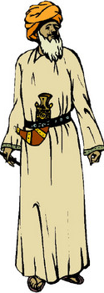

נדר חנה
סוף פרק א:
נדר חנה.
פרק א:
כא. וַיַּעַל הָאִישׁ אֶלְקָנָה, וְכָל-בֵּיתוֹ לִזְבּוחַ לַה'
כב. וְחַנָּה (הפעם), לא עָלָתָה:
מה הסיבה לדעתכם שחנה לא מצטרפת הפעם לאלקנה אישהּ בכדי ללכת למשכן?
Notes:
לאפשר העלאת סיבות מגוונות

Slide 61
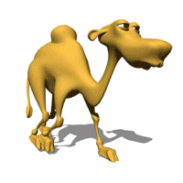
נדר חנה
סוף פרק א:
נדר חנה.
הסיבה:
כִּי אָמְרָה לְאִישָׁהּ (לאלקנה):
(אשאר בבית) עַד יִגָּמֵל הַנַּעַר
וַהֲבִאותִיו וְיָשַׁב שָׁם (במשכן) עַד-עוֹלָם.
מה פירוש: "יגמל"?
ששמואל יהפוך לגמל?....
Notes:
שימו לב: אישה = בחורה. אישה עם מפיק בה' זה האיש שלה.

Slide 62
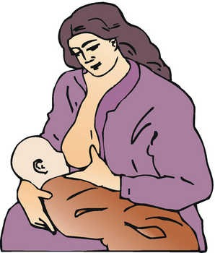
נדר חנה
סוף פרק א:
נדר חנה.
כִּי אָמְרָה לְאִישָׁהּ – עַד יִגָּמֵל הַנַּעַר
וַהֲבִאותִיו וְיָשַׁב שָׁם (במשכן) עַד-עוֹלָם.
יגמל = יסיים תקופה / הרגל
(במקרה שלנו: תקופת ההנקה)
כי מי יניק אותו במשכן??...
Notes:
למתקדמים: אברהם עשה משתה שמחה על הולדת בנו יצחק לאחר שנגמל = לאחר ששרה סיימה את תקופת ההנקה שלו.

Slide 63
סוף פרק א:
נדר חנה.
ממה עוד ניתן להיגמל?
מאיזה הרגל או תקופה ניתן להיגמל?

Slide 64

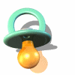
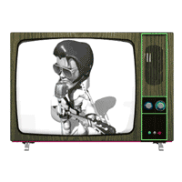
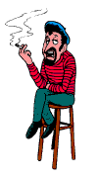

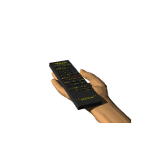
סוף פרק א:
נדר חנה.
הרגלים מהם רצוי להיגמל....
חיתול
מוצץ
טלביזיה
אכילת יתר
עישון

Slide 65

נדר חנה
סוף פרק א:
נדר חנה.
כג. וַיּאמֶר לָהּ אֶלְקָנָה אִישָׁהּ:
עֲשִׂי הַטּוֹב בְּעֵינַיִךְ, (בצעי מה שנראה לך נכון)
שְׁבִי עַד-גָּמְלֵךְ אותוֹ;
וַתֵּשֶׁב הָאִשָּׁה וַתֵּינֶק אֶת-בְּנָהּ,
עַד-גָמְלָהּ אותוֹ
האם כעת תסכים חנה למסור את בנה שמואל כדי שיעבוד כל חייו במשכן??

Slide 66
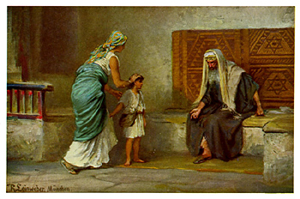

נדר חנה
כד. וַתַּעֲלֵהוּ עִמָּהּ כַּאֲשֶׁר גְּמָלַתּוּ... וַיָּבִאוּ אֶת-הַנַּעַר, אֶל-עֵלִי.
סוף פרק א:
נדר חנה.
Notes:
ניתן לבקש מהתלמידים לומר מה כל אחד מהדמויות אומר/מרגיש בליבו. כמו כן, לשים לב לתלבושות. בין השאר, לחושן שיש לעלי הכהן הגדול.

Slide 67
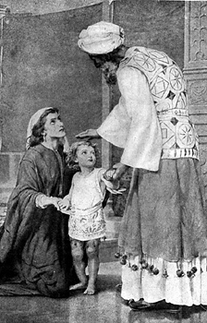
נדר חנה
סוף פרק א:
נדר חנה.
כו. וַתּאמֶר:
אֶל-הַנַּעַר הַזֶּה הִתְפַּלָּלְתִּי
וַיִּתֵּן ה' לִי אֶת-שְׁאֵלָתִי,
אֲשֶׁר שָׁאַלְתִּי מֵעִמּוֹ.
כח. וְגַם אָנוכִי הִשְׁאִלְתִּיהוּ לַה',
כָּל-הַיָּמִים אֲשֶׁר הָיָה (שיחייה)
הוּא שָׁאוּל לַה'.
והנער נער (=והילד, ילד קטן).
Notes:
אל הנער הזה התפללתי = נער כזה רציתי.
שאלתי = בקשתי.
השאלתי = נתתי ללא תמורה.
למתקדמים: הנ"ל מהוים "מדרש שם" מקור השם לאדם/מקום. במקרה של שמואל – כי התבקש/נשאל מה'.

Slide 68


נדר חנה
סוף פרק א:
נדר חנה.
שאל =
ביקש בקשה.
קיבל דבר מה ללא תשלום.
ביקש לדעת דבר מה.
ראיתי כוכב נופל והיתה לי ______.
אחי ______ לי את הפלאפון שלו.
______ את אמא מה השעה?
Notes:
תרגול הוראות שונות של שורש ש.א.ל. נ.ב. אפשר להזכיר את הפסוק במגילת אסתר, בו המלך אחשוורוש אומר לאסתר המלכה "מה שאלתך ומה בקשתך? עד חצי המלכות ותיעש". ששאלה ובקשה הן מילים נרדפות בפסוק.

Slide 69

נדר חנה
סוף פרק א:
נדר חנה.
סדרו את המשפטים בסדר הנכון:
חנה מקיימת את הנדר ומוסרת את שמואל לעלי הכהן.
חנה מספרת לעלי שלנער כזה התפללה.
חנה עולה עם אלקנה למשכן בשילה.
אלקנה אומר לחנה אשתו שתעשה כפי שנראה לה.
חנה לא הולכת עם אלקנה למשכן שילה.
Notes:
סדר המשפטים הוא: 4, 5, 3, 1, 2 (לבקש שכל אחד ישלח את הסדר הנכון כהודעה למורה).

Slide 70
שיעורי בית
סוף פרק א:
נדר חנה.
ענו על שאלות 1-2 ו 4 בעמוד 26 בחוברת.
שאלו את אחד מחבריכם או אחד מההורים - האם יש להם איזה "נדר" שהם נדרו.
תשאלו אותם:
א. האם יש לכם משהו שנדרתם?
ב. מהו הנדר?
ג. מדוע נדרתם?
ד. יצא להם להפר את הנדר?
ה. אם כן, כיצד הרגשתם?
Notes:
דילגתי על שאלה 3 כי הפירוש בחוברת למונח "מנה אחת אפים" הוא שגוי. צריך להגיד לילדים שהשאלות הן לא רק על השיעור האחרון אלא גם על כל מה שנלמד עד כה בפרק א'.

